Slide 2
El pueblo de Dios después del cierre de gracia
-Primera parte-
-
Basado en el libro “La última generación: ¿cuál es el papel que desempeñarán los santos en el tiempo del fin?”
CAPÍTULO #15

Slide 3
INTRODUCCIÓN
El tema de este capítulo y el siguiente, constituye un punto de inflexión en nuestro entendimiento del carácter de la última generación después del cierre de la gracia, así como del papel que desempeñará durante el tiempo de angustia de Jacob. En este punto es donde la TUG comete sus mayores desaciertos.

Slide 4
INTRODUCCIÓN
En aquel tiempo [después del cierre de gracia], los fieles ya habrán sido sellados, estarán siendo protegidos de los juicios de las siete plagas y de los impíos que intentan destruirlos. Y aunque sus caracteres hayan alcanzado la madurez requerida para recibir el sello de Dios, aún no están listos para el encuentro con el Señor Jesús.

Slide 5
INTRODUCCIÓN
Dios los someterá a un breve período de aflicción conocido como «tiempo de angustia de Jacob», que tiene como antecedente la lucha de Jacob con el ángel del Señor, aquella noche angustiosa en la que se encontraría con Esaú (Gn. 32:24-30).

Slide 6
El pueblo de Dios
durante el tiempo de angustia de Jacob
según la TUG

Slide 7
Respecto del papel del pueblo de Dios durante el tiempo de angustia de Jacob, la TUG plantea que, después del sellamiento, los santos harán una demostración de obediencia que acalla las acusaciones de Satanás de que es imposible obedecer la Ley de Dios. Esa demostración de obediencia impecable, supuestamente, derrota a Satanás y vindica a Dios.

Slide 8
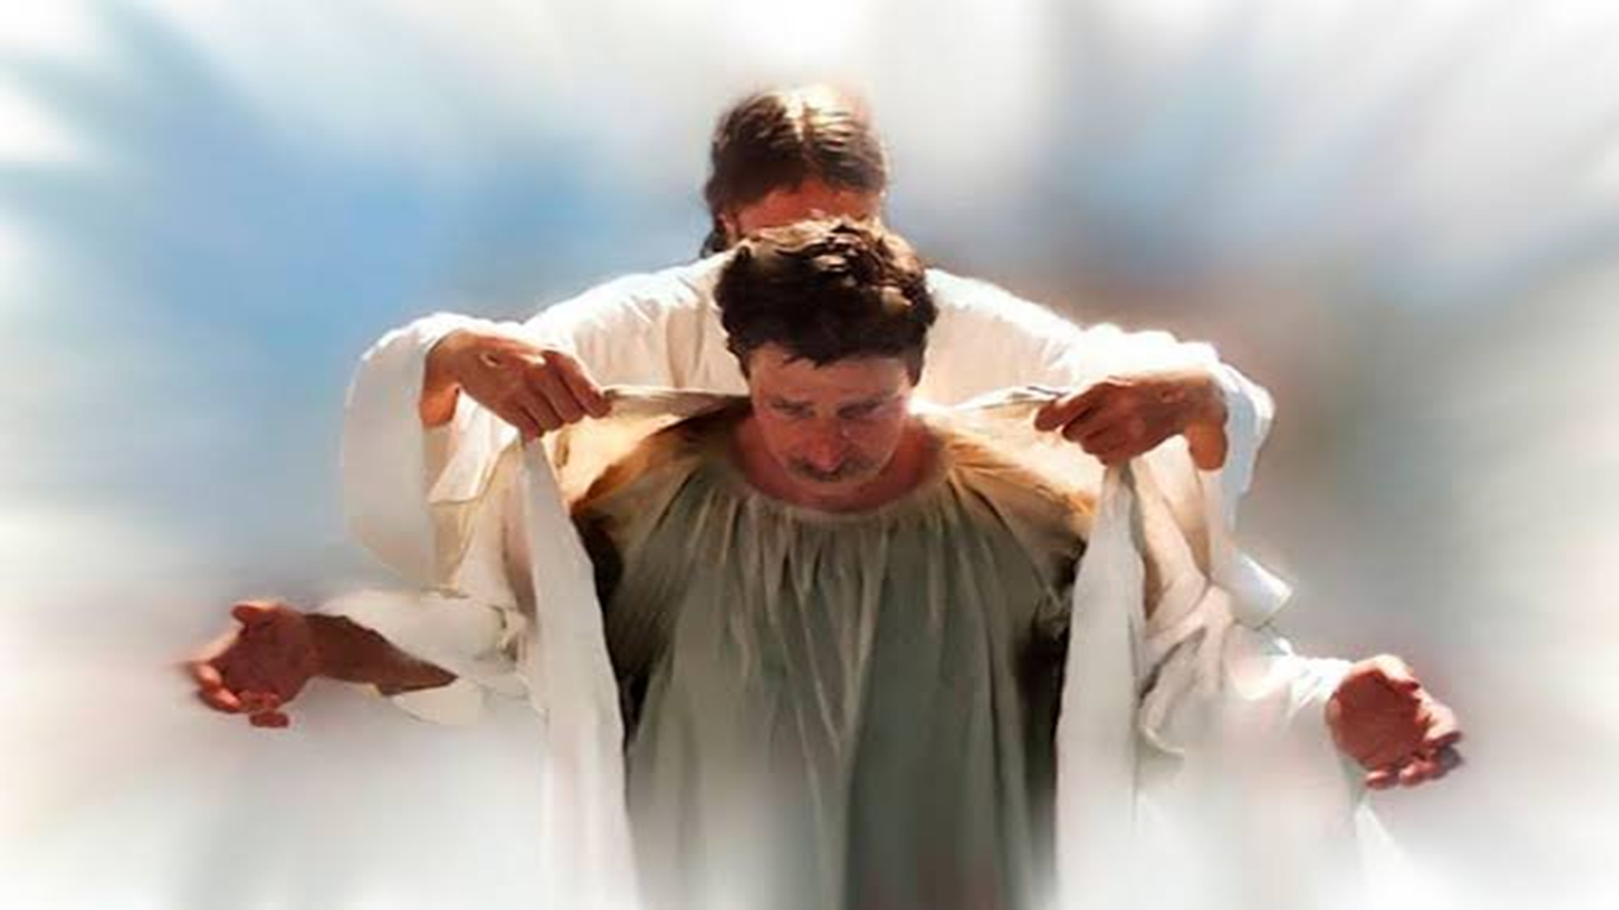
La visión de
Josué y el Ángel

Slide 9
Zacarías 3: 1-5
Me mostró al sumo sacerdote Josué, el cual estaba delante del ángel de Jehová, y Satanás estaba a su mano derecha para acusarle. ² Y dijo Jehová a Satanás: Jehová te reprenda, oh Satanás; Jehová que ha escogido a Jerusalén te reprenda. ¿No es este un tizón arrebatado del incendio? ³ Y Josué estaba vestido de vestiduras viles, y estaba delante del ángel. ⁴ Y habló el ángel, y mandó a los que estaban delante de él, diciendo: Quitadle esas vestiduras viles. Y a él le dijo: Mira que he quitado de ti tu pecado, y te he hecho vestir de ropas de gala. ⁵ Después dijo: Pongan mitra limpia sobre su cabeza. Y pusieron una mitra limpia sobre su cabeza, y le vistieron las ropas. Y el ángel de Jehová estaba en pie.

Slide 10
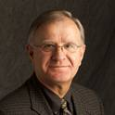
Al analizar esta escena, Ranko Stefanović sostiene que representa «la experiencia del pueblo de Dios durante la terminación del gran Día de Expiación» y, además, describe su condición «a medida que atraviesa la prueba de la crisis final después del cierre del tiempo de gracia».
Ranko Stefanović

Slide 11
No obstante, esta no es una conclusión acertada, pues pasa por alto el hecho de que, aunque White describe «la grave prueba y angustia» de los santos durante la crisis final, está narrando la angustia que desatan los ataques de Satanás en la etapa pregraciana.
«La imagen de la bestia será formada antes que termine el tiempo de gracia, porque constituirá la gran prueba para el pueblo de Dios, por medio de la cual se decidirá su destino eterno».

Slide 12
Joyas de los testimonios 2:177
La siguiente declaración lo confirma:
«Los hijos de Dios han sido muy deficientes en muchos respectos. Satanás tiene un conocimiento exacto de los pecados que él los indujo a cometer, y los presenta de la manera más exagerada, […]
«Pero aunque los seguidores de Cristo han pecado, no se han entregado al dominio del mal. Han puesto a un lado sus pecados, han buscado al Señor con humildad y contrición y el Abogado divino intercede en su favor».

Slide 13
Es evidente que Jesús todavía está intercediendo a favor de los justos. Esa es la razón por la pueden ser perdonados y vindicados de las acusaciones de Satanás al finalizar el juicio. Stefanović también declara que «después del tiempo del cierre de gracia», los justos serán «perdonados y aceptados» por el Señor. Sin embargo, esto ocurre antes del cierre de gracia, cuando «el Ángel del Señor» (Cristo) quita las ropas sucias a Josué —el pueblo de Dios—, y lo cubre con las ropas de gala —la justicia de Cristo— y una mitra limpia (la honra concedida, cf. Zac 3:4-5).

Slide 15
El último acto de la intercesión de Cristo consiste en la vindicación de su pueblo fiel. Como bien reconoce el mismo Stefanović, «El cierre del tiempo de gracia marca la conclusión del juicio investigador, y también se decide el destino final de todos».

Slide 16
El
tiempo de angustia
de Jacob

Slide 17
Génesis 32:1-6
Jacob se prepara para el encuentro con Esaú
Jacob siguió su camino, y le salieron al encuentro ángeles de Dios. ² Y dijo Jacob cuando los vio: Campamento de Dios es este; y llamó el nombre de aquel lugar Mahanaim.³ Y envió Jacob mensajeros delante de sí a Esaú su hermano, a la tierra de Seir, campo de Edom. ⁴ Y les mandó diciendo: Así diréis a mi señor Esaú: Así dice tu siervo Jacob: Con Labán he morado, y me he detenido hasta ahora; ⁵ y tengo vacas, asnos, ovejas, y siervos y siervas; y envío a decirlo a mi señor, para hallar gracia en tus ojos.
⁶ Y los mensajeros volvieron a Jacob, diciendo: Vinimos a tu hermano Esaú, y él también viene a recibirte, y cuatrocientos hombres con él.

Slide 18
Génesis 32:7, 9-12
⁷ Entonces Jacob tuvo gran temor, y se angustió; y distribuyó el pueblo que tenía consigo, y las ovejas y las vacas y los camellos, en dos campamentos. ⁹ Y dijo Jacob: Dios de mi padre Abraham, y Dios de mi padre Isaac, Jehová, que me dijiste: Vuélvete a tu tierra y a tu parentela, y yo te haré bien; ¹⁰ menor soy que todas las misericordias y que toda la verdad que has usado para con tu siervo; pues con mi cayado pasé este Jordán, y ahora estoy sobre dos campamentos. ¹¹ Líbrame ahora de la mano de mi hermano, de la mano de Esaú, porque le temo; no venga acaso y me hiera la madre con los hijos. ¹² Y tú has dicho: Yo te haré bien, y tu descendencia será como la arena del mar, que no se puede contar por la multitud.

Slide 19
Génesis 32:24, 26-28
Jacob lucha con el ángel en Peniel
²⁴ Así se quedó Jacob solo; y luchó con él un varón hasta que rayaba el alba.
²⁶ Y dijo: Déjame, porque raya el alba. Y Jacob le respondió: No te dejaré, si no me bendices. ²⁷ Y el varón le dijo: ¿Cuál es tu nombre? Y él respondió: Jacob. ²⁸ Y el varón le dijo: No se dirá más tu nombre Jacob, sino Israel; porque has luchado con Dios y con los hombres, y has vencido.

Slide 20
De Jacob leemos:
«Mediante la humillación, el arrepentimiento y la sumisión, aquel mortal pecador y sujeto al error, prevaleció sobre la Majestad del cielo. Se aferró tembloroso a las promesas de Dios, y el Amor infinito no pudo rechazar la súplica del pecador»
Nada diferente ocurrirá respecto a los santos de la última generación.

Slide 21
Muy importante
Tanto el triunfo de Jacob como el de la última generación no se establecen sobre la base de su carácter.

Slide 22
Pregunta:
¿Qué pasará con los santos de Dios al concluir el tiempo de angustia?

Slide 23
Al igual que el patriarca, los santos lucharán con Dios y prevalecerán:
Entonces uno de los ancianos habló, diciéndome: Estos que están vestidos de ropas blancas, ¿quiénes son, y de dónde han venido? Yo le dije: Señor, tú lo sabes. Y él me dijo: Estos son los que han salido de la gran tribulación, y han lavado sus ropas, y las han emblanquecido en la sangre del Cordero (Apc. 7:13-14).

Slide 24
Existen dos pasajes clave de los escritos de Elena White que describen la condición del pueblo de Dios durante el tiempo de prueba que les aguarda al final de los tiempos: Joyas de los testimonios, t. 2 (cap. 26: Josué y el ángel), y El conflicto de los siglos (cap. 40: El tiempo de angustia). No obstante, existe una diferencia clave entre estas dos obras.

Slide 26
Joyas de los testimonios
Joyas de los testimonios se concentra en la etapa final de la crisis previa al cierre de gracia, mientras Jesús todavía intercede en el Santuario celestial. «La visión de Zacarías con referencia a Josué y el ángel se aplica con fuerza peculiar a la experiencia del pueblo de Dios durante la terminación del gran Día de Expiación»

Slide 27
El conflicto de los siglos
El conflicto de los siglos describe la angustia que experimentará el pueblo de Dios «Cuando termine el mensaje del tercer ángel [y] la misericordia divina [ya] no interceda más por los habitantes de la tierra». Este es «el tiempo de angustia de Jacob» (Jr. 30:5-7).

Slide 28
En las citas anteriores, la Sra. White está describiendo dos experiencias de intensa prueba complementarias que aguardan al pueblo de Dios. Durante la primera, Dios estaría vindicando a los fieles de las acusaciones de Satanás al finalizar el juicio. Durante la segunda, estaría ayudándolos a resistir la «ley del pecado» que mora en su naturaleza humana hasta el momento de la glorificación.

Slide 29
Esta interpretación hace sentido con la declaración: los santos deben «vencer la incredulidad […] desarrollar fe, esperanza y paciencia»; o dicho de otro modo: «debe consumirse su mundanalidad, para que la imagen de Cristo se refleje perfectamente». El objetivo en ambas declaraciones es el mismo: manifestar plenamente la imagen de Cristo en los fieles.

Slide 30
MUY IMPORTANTE
Una cosa es cierta: no hay lugar para la idea de que el pueblo de Dios estará ocupado en una demostración de obediencia durante el tiempo de la angustia de Jacob con el propósito de derrotar a Satanás y vindicar a Dios. Más bien, su carácter será sometido a un proceso de purificación que les permitirá, al terminar la prueba, reflejar el carácter de Cristo plenamente. Dios lo somete a esa prueba para propiciar en ellos una obra de santificación y crecimiento moral que elimina la «mundanalidad».

Slide 31
Después del tiempo de gracia

Slide 32
Después que termine la intercesión en el Santuario, «No habrá entonces sangre expiatoria que lave las manchas del pecado […] Cuando llegue ese tiempo de angustia, cada caso se habrá decidido, ya no habrá tiempo de gracia ni misericordia para el impenitente. El sello del Dios vivo estará sobre su pueblo».

Slide 33
Pregunta:
¿A qué se refiere la expresión: «debe consumirse su mundanalidad»?
Respuesta:
Esto es más un asunto de aptitudes —disposiciones del carácter— que de actitudes o conductas equivocadas.

Slide 34
Pregunta:
¿Claudicará el pueblo de Dios el pueblo de Dios en algunos de estos puntos después del cierre de gracia? ¿Será posible que ellos estén siendo tentados en algunos de ellos?
Respuesta:
A la primera pregunta respondemos un rotundo ¡No! y a la segunda, con un resonante ¡Sí! La misma White es la que mejor describe esta situación especial en la siguiente cita:

Slide 35
«Mientras Satanás acusa al pueblo de Dios haciendo hincapié en sus pecados, el Señor le permite probarlos hasta el extremo. La confianza de ellos en Dios, su fe y su firmeza serán rigurosamente probadas. El recuerdo de su pasado hará decaer sus esperanzas; pues es poco el bien que pueden ver en toda su vida. Reconocen plenamente su debilidad e indignidad. Satanás trata de aterrorizarlos con la idea de que su caso es desesperado, de que las manchas de su impureza no serán jamás lavadas. Espera así aniquilar su fe, hacerles ceder a sus tentaciones y alejarlos de Dios».

Slide 36
Esta batalla espiritual se librará después del cierre de la gracia y, sin duda alguna, el pueblo de Dios saldrá victorioso de las tentaciones del maligno. El sellamiento garantiza que el pueblo de Dios no sufrirá los juicios de las plagas y que su lealtad a los mandamientos divinos es irreversible (Ap 22:11).

Slide 37
Por su lado, Satanás ve «que los ángeles protegen a los que guardan los mandamientos e infiere que sus pecados les han sido perdonados; pero no sabe que la suerte de cada uno de ellos ha sido resuelta en el Santuario celestial». Entonces, juega su última carta: como «tiene conocimiento exacto de los pecados que les ha hecho cometer», se empeña en señalarlos «ante Dios con la mayor exageración», y asegura «que esa gente es tan merecedora como él mismo de ser excluida del favor de Dios. Declara que en justicia el Señor no puede perdonar los pecados de ellos y destruirle al mismo tiempo a él y a sus ángeles».

Slide 38
Pregunta:
¿Cómo podrá el pueblo de Dios vencer las tentaciones de Satanás y prevalecer, como Jacob, ante Dios (Os 12:4)?
Respuesta:
«Afligen sus almas ante Dios, recordándole cada uno de sus actos de arrepentimiento de sus numerosos pecados […] Aunque sufren la ansiedad, el terror y la angustia más desesperantes, no dejan de orar. Echan mano del poder de Dios como Jacob se aferró al ángel; y de sus almas se exhala el grito: “No te soltaré hasta que me hayas bendecido”».

Slide 39
Responde verdadero o falso según consideres. Justifica tu respuesta.
Una vez sellados, los santos estarán listos para el encuentro con el Señor Jesús.
-Falso
2. El denominado ¨tiempo de angustia¨ es posterior al cierre de la gracia.
-Verdadero
3. Tanto el triunfo de Jacob como el de la última generación se fundamenta en la perfección de su carácter.
-Falso
4. Humillación, arrepentimiento y sumisión fueron aspectos clave en la victoria de Jacob.
-Verdadero
5. En la visión de Josué y el Ángel se evidencia el ministerio intercesor de Cristo.
-Verdadero

Slide 40
6. El ministerio intercesor de Cristo se extiende más allá del cierre de la gracia.
-Falso
Es solo al finalizar el tiempo de angustia cuando cada caso se habrá definido para perdición eterna o salvación eterna.
-Falso
8. Es correcto afirmar que, durante el tiempo de angustia, los santos harán una demostración de obediencia impecable que vindicará a Cristo.
-Falso
9. El tiempo de angustia comporta un proceso de purificación y eliminación de la mundanalidad en cada uno de los fieles.
-Verdadero
10. Es la doble obra de Cristo a favor de su pueblo en el Calvario y en el Santuario celestial lo que garantiza la victoria en el gran conflicto.
-Verdadero

Slide 41
CONCLUSIONES

Slide 42
CONCLUSIONES
La última generación pasa por un período de prueba, no para hacer una demostración de obediencia impecable, sino porque Dios los está sometiendo a una obra de purificación más profunda, «debe consumirse su mundanalidad para que la imagen de Cristo se refleje perfectamente» en ellos. «Su índole terrenal debe ser eliminada, para que la imagen de Cristo pueda reflejarse perfectamente; deben vencer la incredulidad; han de desarrollar fe, esperanza y paciencia».

Slide 43
CONCLUSIONES
Tanto la crisis del patriarca Jacob como la visión de Josué y el Ángel ilustran la experiencia por la que pasarán los santos durante los días finales de la historia del mundo. Aunque ellos desarrollarán un carácter aprobado y recibirán el sello divino, el conflicto final no se resuelve sobre la base de su perfección moral, sino sobre la base de la doble obra de Cristo a su favor en el Calvario y en el Santuario celestial.

Slide 44
CONCLUSIONES
Después del cierre de la gracia, el pueblo fiel pasará por una terrible angustia: temen que los pecados que cometieron no hayan sido perdonados. Satanás aprovecha el conocimiento que tiene de sus pecados para intentar destruir su fe. Pero «mediante el arrepentimiento y la fe», los fieles confían su causa al Guardián de sus almas. ¡Cristo «vence a su acusador con los poderosos argumentos del Calvario»!

Slide 45
Pregunta:
¿Cómo te hace sentir saber que, a pesar del tiempo de angustia que se aproxima, la victoria del pueblo de Dios ya fue garantizada por Cristo Jesús?

Slide 46
Deseas pertenecer al grupo de fieles cuya victoria está descrita en la Biblia?

